Slide 1
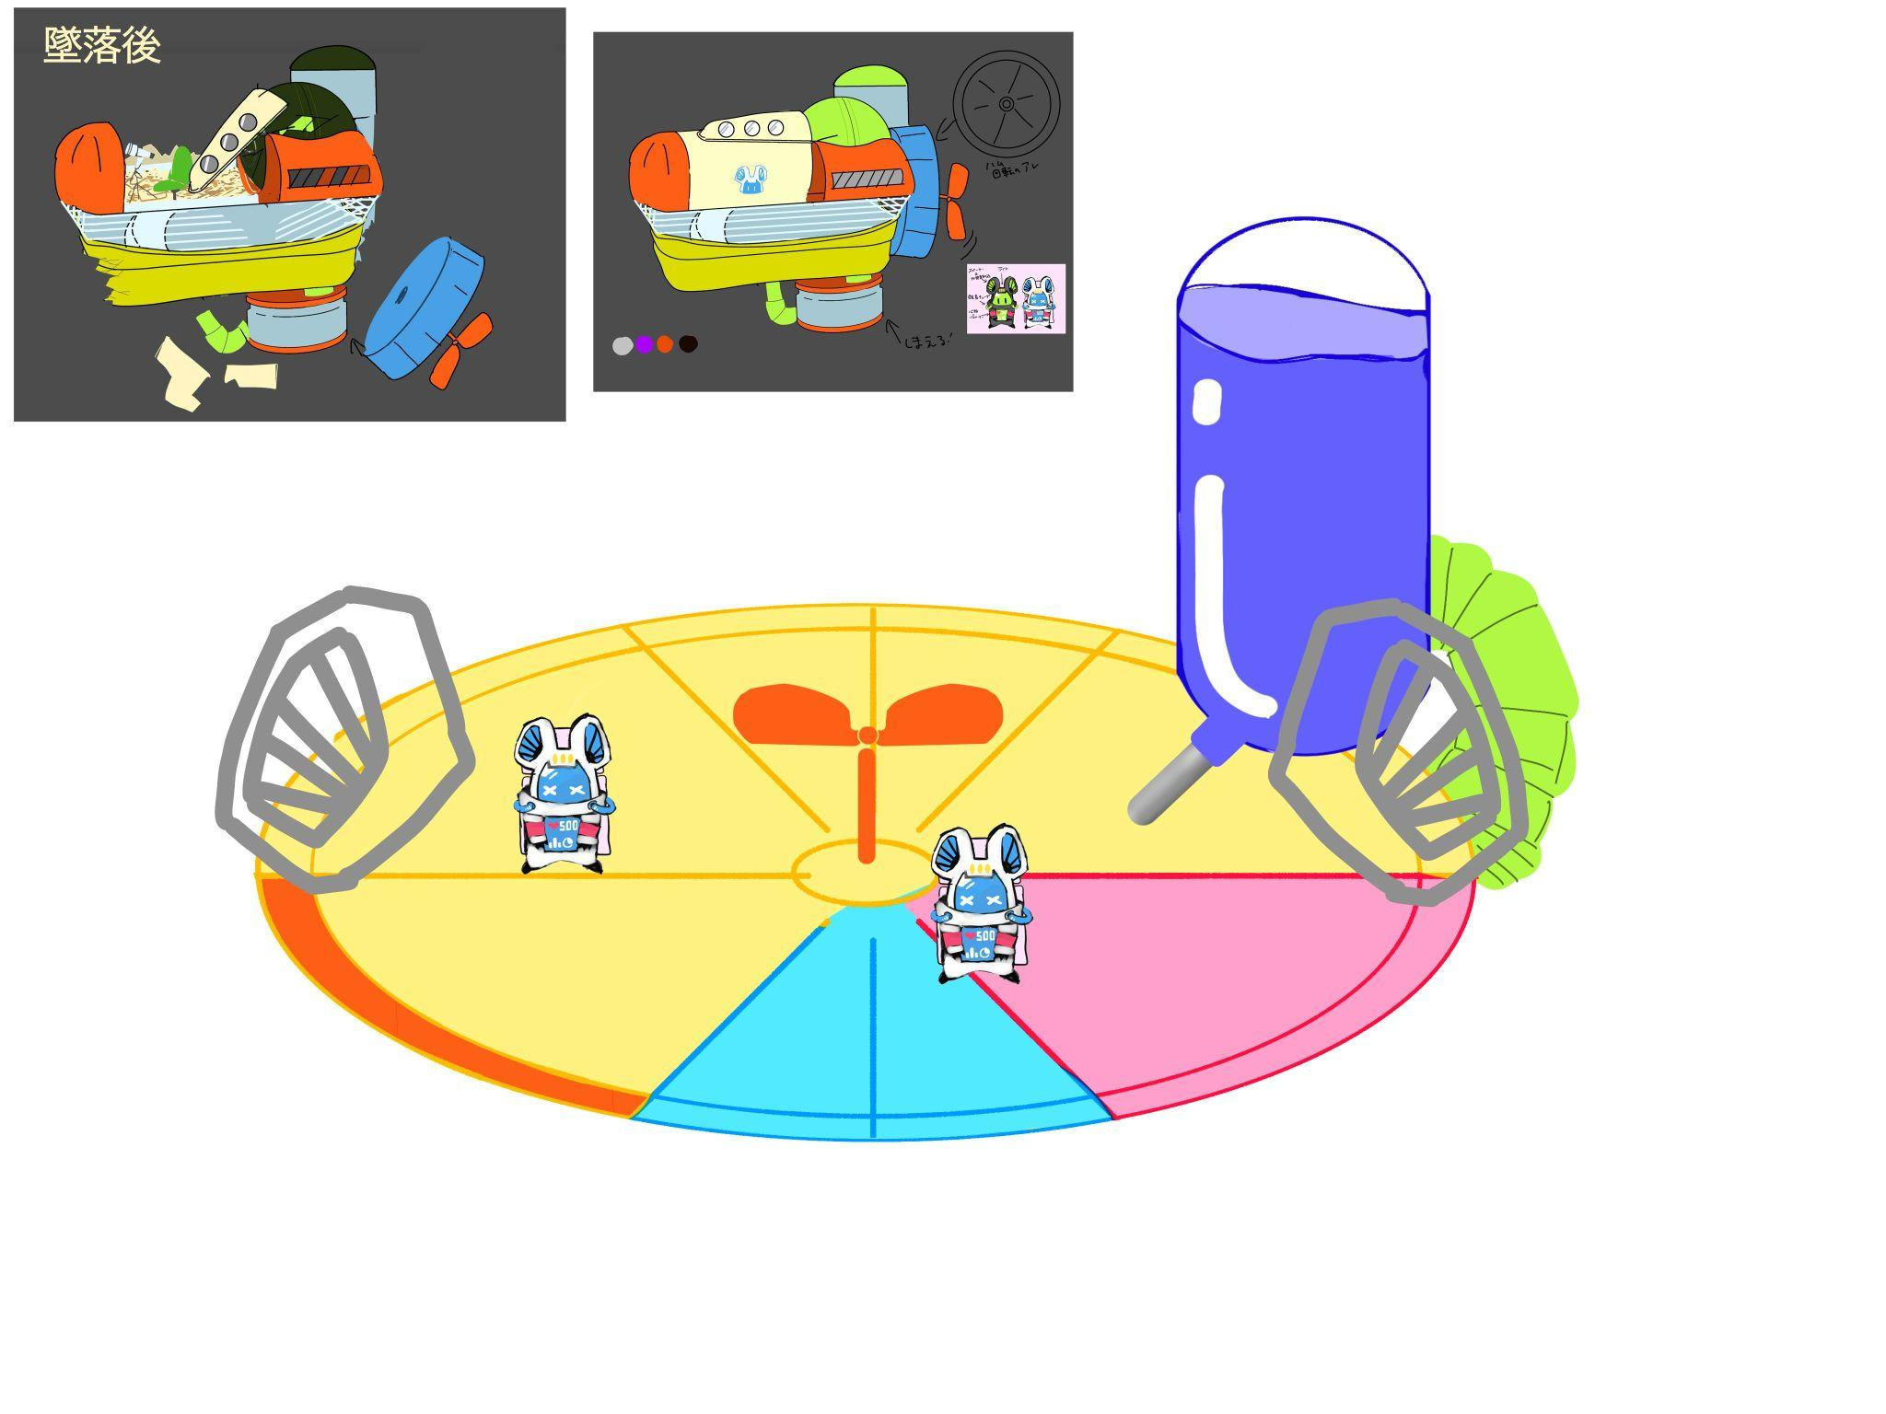
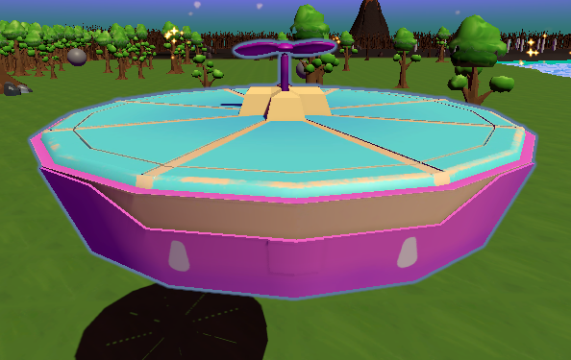
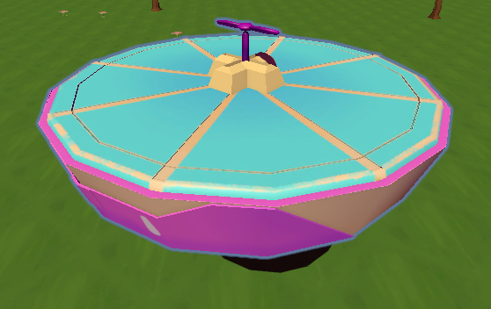
最終編集日：1月17日 作成者：赤堀
探査機初期案
Game＿探査機概要
基本要素
探査機：1台
設定：壊れた宇宙船の一部を探査機として運用
プロペラは探査機と繋がっている状態で作成しない
ユーザーに与える体験目標
操作していてストレスのない動き
↓
移動に対して傾きが反映されることに大きなラグがなく、プレイヤーの思った通りの動きができる
基本動作
・移動（プレイヤーの重さがかかっている方向に傾き、進む）
移動方向はあくまで探査機が傾いている方向
・移動速度
プレイヤーが探査機の外側に行くと加速し、内側に行くと減速する
（傾きが大きくなると加速、小さくなると減速する）
・傾く
傾きはMAXで30度、それ以上は傾かない
・探索モード：自由にフィールド上を移動可能
木や岩など障害物に当たるとノックバックする
障害物に当たると耐久値が減り、耐久値が無くなるとゲームオーバー
・戦闘モード：探査機は敵とエンカウントした場合その場に固定され、傾くことしかでき なくなる
探査機を傾けて敵を落とすことで、倒すことができる
・カメラ：中央のレバーを操作することでカメラの向きが水平に回転する
レバーを傾けた方向にカメラの向きが移動する
例：正面向かってレバーを右に傾けると、カメラは右側に90度回転する
正面向かって奥側にレバーを傾けると、カメラは右（左）側に180度回転 する
・救出時：プレイヤーが一人落下した際、救出モードとなる
救出モード中は探査機の移動は行われない
プレイヤーが探査機に着地した瞬間から移動を再開する
3Dモデル正面
3Dモデル斜め
デザイン
・エフェクト
・移動
・衝突
注意事項
※プログラム上で数値を設定する場合は、数値を後に変更しやすいようにして下さい

